Slide 1
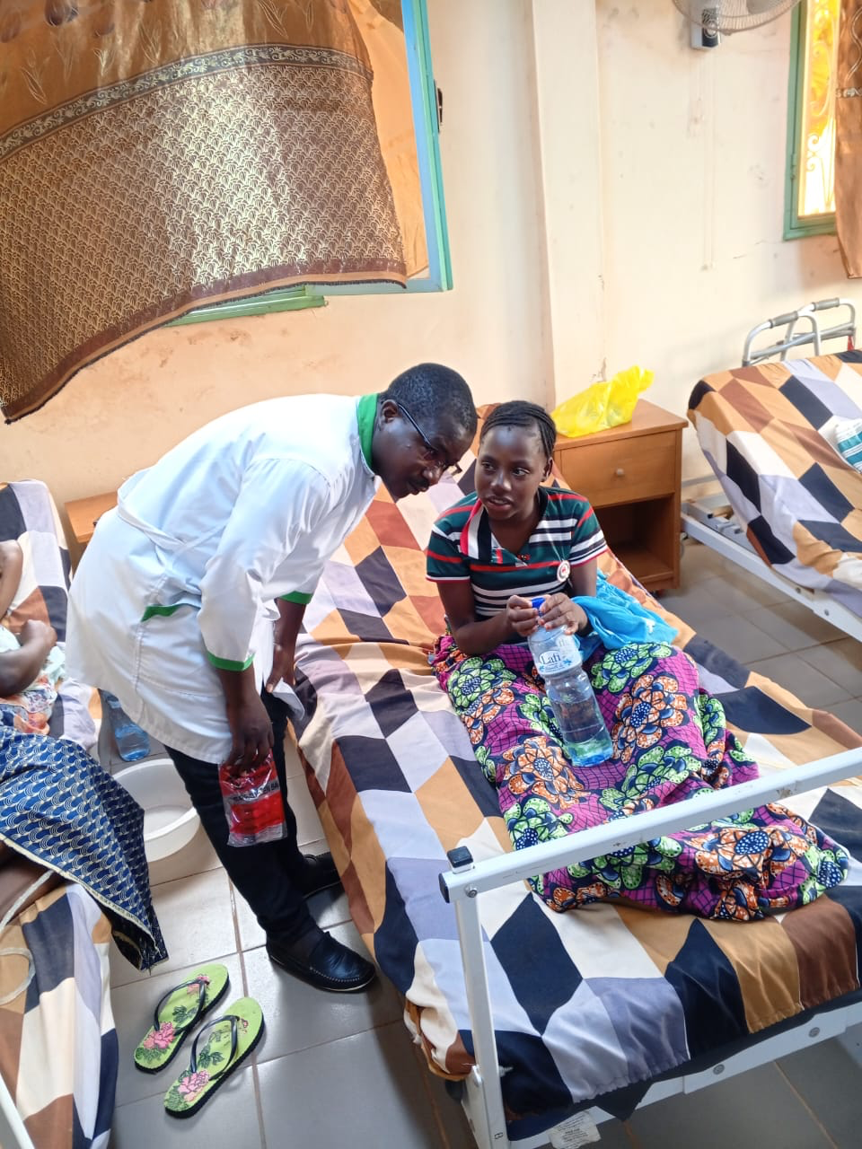
Geven om moeders in Afrika
Eindejaarsactie 2024
De eindejaarsactie van 2024 is bestemd voor kliniek ARENA in Burkina Faso
Het geld zal worden gebruikt voor het uitvoeren van hersteloperaties bij jonge moeders die door een moeizame bevalling zijn beschadigd en een fistel hebben opgelopen
Verpleegkundige in gesprek met patiënte
ARENA, Burkina Faso

Slide 2
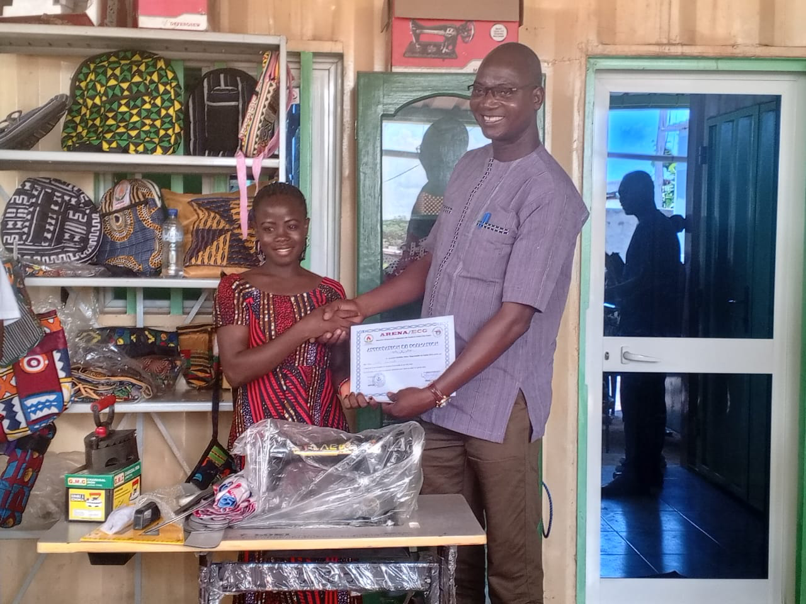
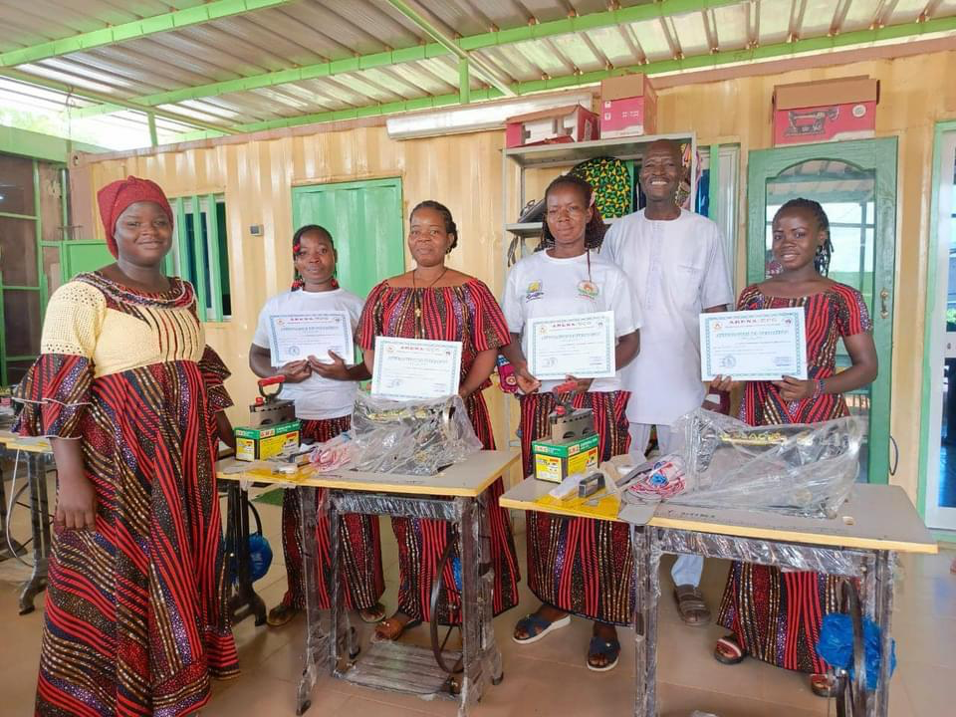
Geven om moeders in Afrika
Diploma-uitreiking naaiopleiding
Eindejaarsactie 2024
Naast de hersteloperatie krijgen de vrouwen begeleiding en opleiding om terug te keren in de maatschappij
Momenteel is er een tweede groep van 12 vrouwen bezig met de naaiopleiding

